Slide 1
例题

Slide 2
一、简答题 （每题各5分，共10分）
编译程序的前端与后端是如何划分的，各包括哪些部分，这样的划分的好处是什么？
已知文法G[S]是算符优先文法：
S → S m F | F
F → F n B | B
B → a | b 构造每个非终结符号的FIRSTVT与LASTVT集。

Slide 3
二．写出一个文法使其语言为: 5分

Slide 4
三、 已知文法G[A]：13分
A → AaT | T
T → TbF | F
F → cEd | i
（1）给出句型cAaTdbiai最右推导，构造其语法分析树。
(2) 写出句型的所有短语、直接短语、句柄和素短语。

Slide 5
四．已知正规式R=1*(0*|1)(011*)*给出与之等价的最小DFA。 15分

Slide 6
五、已知文法G(S):
S → S B S→ y B → B x B→ A x
A → z A → z S y
(1) 将其消除左递归并提取公共左因子；
(2) 求改造后文法的每一个非终结符的First集合与Follow集合；
(3) 给出改造后文法的预测分析表。

Slide 7
六、设有文法G（S）：
S→( A ) S | ( A ) S r S | a
A→ b
（1）构造识别该文法所有活前缀的项目集规范簇和DFA。
（2）构造其SLR分析表，判断其是否为SLR文法。

Slide 8
七、15分
七． （1）已知某语言的活动记录如下：
TOP
局部变量
简单变量
形式单元
形参个数
返回地址
动态链
返回值
静态链
SP

Slide 9
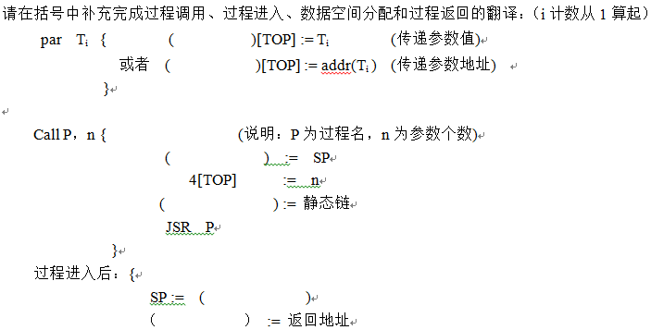

Slide 10
（2）某语言描述的是十进制值4的倍数的二进制串。对应的文法G(S)为：
S→List 100 List→List B List → B B→0 B→ 1
请给出求解该二进制串对应的十进制的翻译模式，并概述其基本设计思想。

Slide 11
八、有如下的代码块：12分
R:=1
read I,J
L: M:=J*R
T3=addr(A)-C
N:=I*R
D:=M*N
T6=addr(B)-C
write D
R:=R+1
If R<100 goto L
halt
划分基本块，并画出程序流图；
进行最大可能的循环优化。

